Slide 1
LECȚIILE TRECUTULUI
Studiul 10 pentru 9 martie 2024

Slide 2
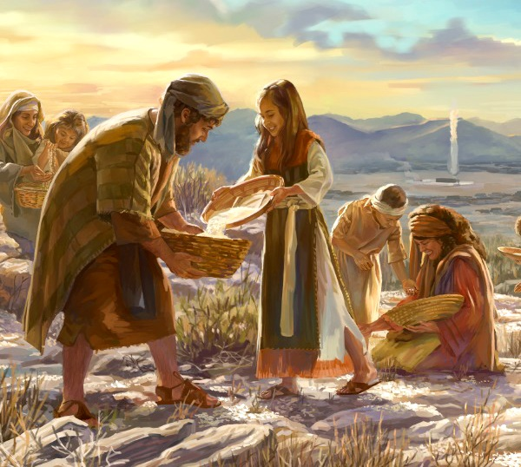
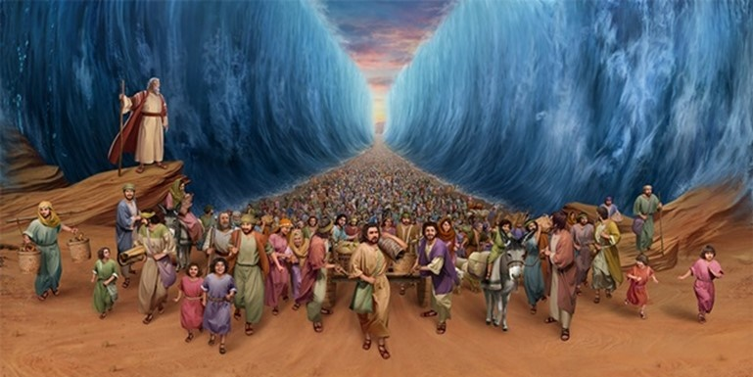
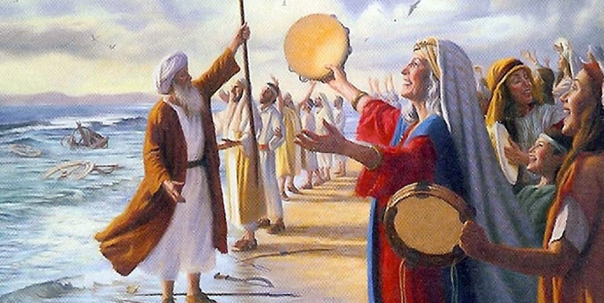
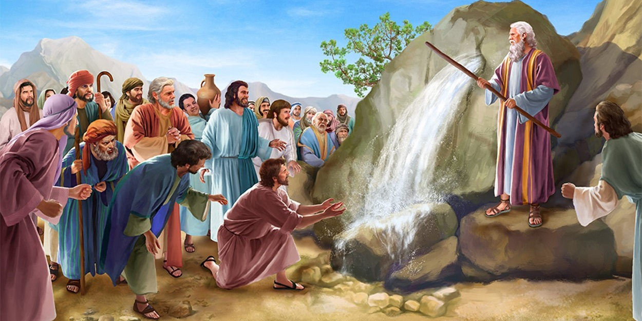
“Ce am auzit, ce știm, ce ne-au povestit părinții noștri, nu vom ascunde de copiii lor; ci vom vesti neamului de oameni care va veni laudele Domnului, puterea Lui și minunile pe care le-a făcut.” (Psalm 78:3, 4)

Slide 3
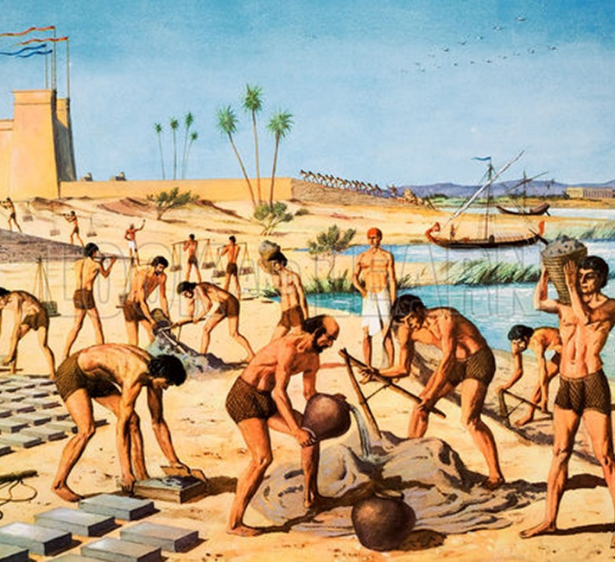
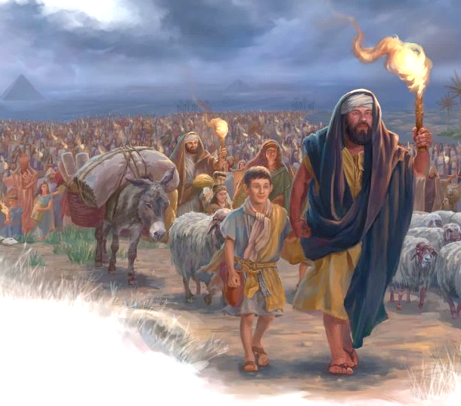
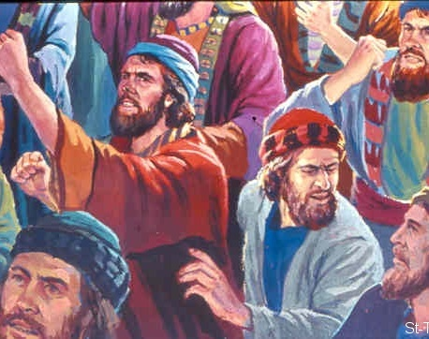
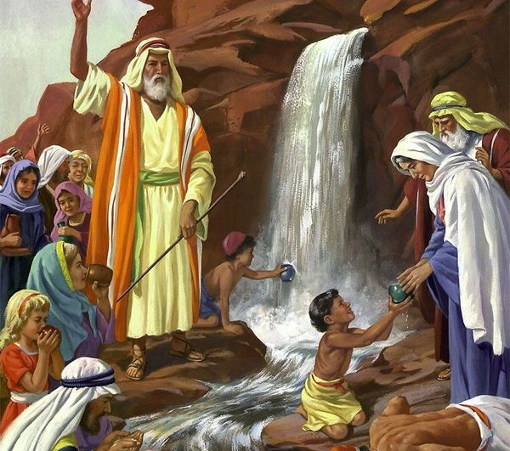
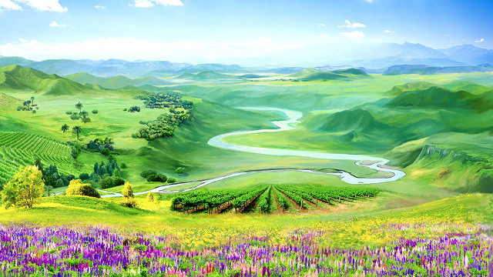
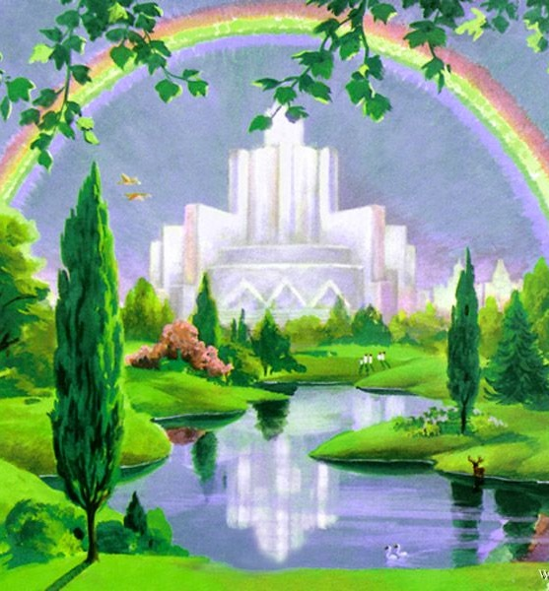
Psalmii istorici ne povestesc principalele evenimente din istoria poporului Israel. Ei se concentrează în special asupra modului în care Dumnezeu i-a scos din Egipt.
Nu ne spun povești epice, ci realitate pură. Oamenii erau răzvrătiți, dar Dumnezeu i-a iertat din nou și din nou și a acționat întotdeauna în favoarea lor. În ciuda tuturor răzvrătirilor lor, El i-a făcut să trăiască în siguranță în Canaan.
Istoria poporului lui Dumnezeu demonstrează că nicio promisiune pe care Dumnezeu a făcut-o în Cuvântul Său nu va rămâne neîmplinită. Aceasta include atât promisiunile lui Dumnezeu de protecție individuală astăzi, cât și promisiunile viitoare despre a doua venire a lui Hristos, care va stabili Împărăția lui Dumnezeu de dreptate și pace pe Noul Pământ.
Răzvrătirea poporului (Psalm 78).
Intervenția lui Dumnezeu (Psalm 105).
Pocăința (Psalm 106).
Chipul lui Dumnezeu strălucește (Psalm 80).
Domnul istoriei (Psalm 135).

Slide 4
RĂZVRĂTIREA POPORULUI
“Dar ei tot n-au încetat să păcătuiască împotriva Lui, n-au încetat să se răzvrătească împotriva Celui Preaînalt în pustiu” (Psalm 78:17)
Din ordinul lui David, Asaf a fost ales dintre leviți ca director de cor (1Cr. 15:1-4, 16-17; 16:4-5, 37). El și fiii săi au fost profeți și au compus psalmi (1Cr. 25:1). În Psalmul 78, Asaf amintește de istoria de la Exod până în zilele lui David, intenționând să ne învețe lecții importante (Ps. 78:2).
Psalm 78:1-8
Intenția psalmului este ca noi să ne amintim cum Dumnezeu și-a condus poporul și merită lauda noastră.
Psalm 78:9-54
Dumnezeu a trimis urgii în Egipt, a împărțit marea, le-a protejat ziua cu un nor și noaptea cu foc și a scos apă din stâncă.
Psalm 78:55-64
Ei au fost stabiliți în Canaan pentru că Dumnezeu i-a alungat pe locuitorii săi.
Psalm 78:65-72
În cele din urmă, Dumnezeu s-a ridicat pentru a-și elibera din nou poporul prin David.
Trebuie să-i învățăm pe copiii noștri, astfel încât ei să nu fie răzvrătiți așa cum au fost strămoșii lor.
Oamenii nu credeau că Dumnezeu le poate da carne și pâine. Dar El le-a dat prepelițe și mană.
În ciuda răzvrătirii lor, nu i-a distrus.
Dar ei s-au răzvrătit din nou, iar Dumnezeu i-a predat în mâna dușmanilor.
El a chemat un păstor să-și păstorească poporul. El a pus sceptrul în mâna lui Iuda și a ales Ierusalimul drept capitală.
În ciuda răzvrătirii, Dumnezeu a fost credincios atunci și rămâne credincios și azi.

Slide 5
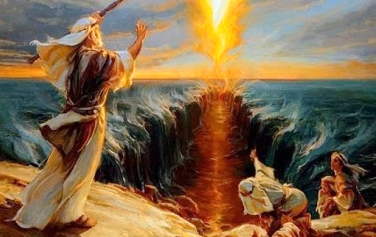
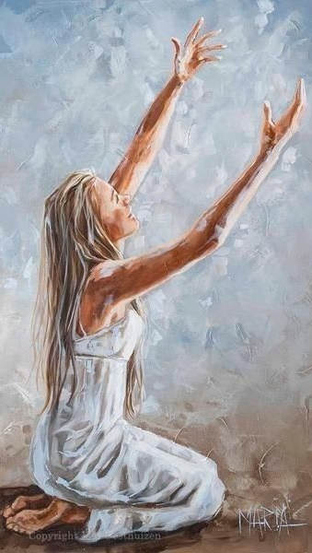
INTERVENȚIA LUI DUMNEZEU
“Lăudați pe Domnul, chemați Numele Lui! Faceți cunoscut printre popoare isprăvile Lui!” (Psalm 105:1)
În Psalmul 105 nu se menționează erorile umane. Performanța miraculoasă a lui Dumnezeu este înălțată de la promisiunea făcută lui Avraam de a moșteni Canaanul, până la împlinirea lui (Ps. 105:11, 44).
Dumnezeu a încheiat un legământ cu Avraam, Isaac și Iacov (v. 8-11)
I-a protejat când erau slabi (v. 12-15)
L-a salvat pe Israel prin Iosif (v. 16-24)
Când erau în sclavie, l-a trimis pe Moise și a pedepsit Egiptul (v. 25-38)
L-a condus pe Israel prin Egipt până în țara promisă, Canaan (v. 39-44)
Amintirea istoriei are un scop: acela de a ne permite să-L lăudăm pe deplin pe Dumnezeu. Când vă amintiți povestea:
Îl vom lăuda pe Dumnezeu și vom vorbi despre minunile Lui (v. 1-2)
Ne vom lăuda și ne vom veseli în Dumnezeu (v. 3)
Să-L căutăm pe Dumnezeu (v. 4)
Să fim conștienți de judecata lui Dumnezeu (v. 5-7)
Să păzim poruncile Lui (v. 45)

Slide 6
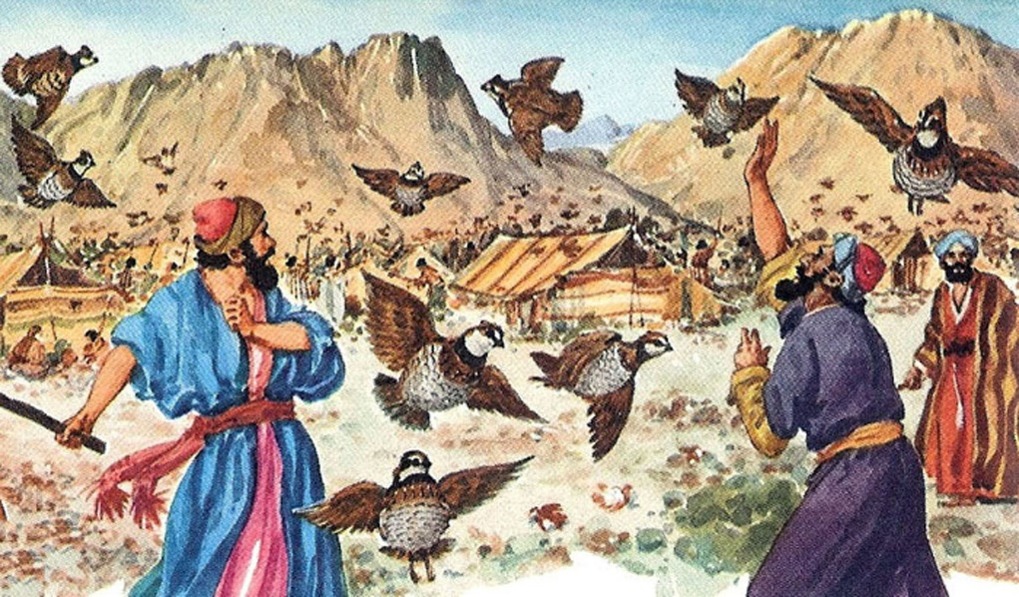
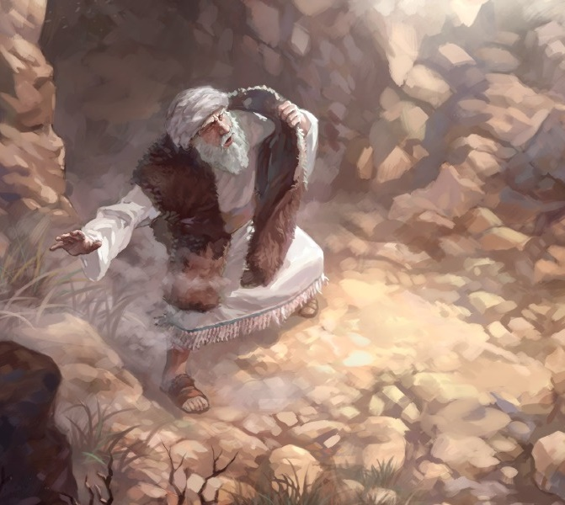
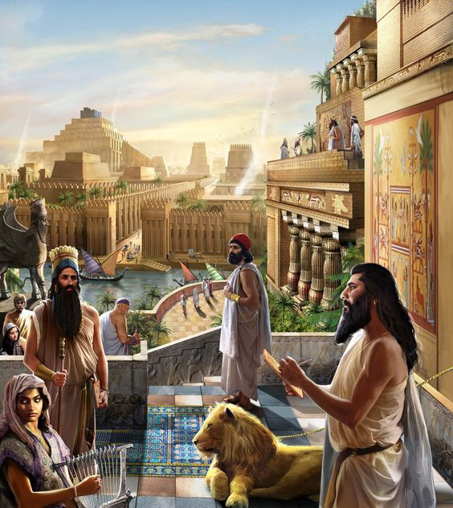
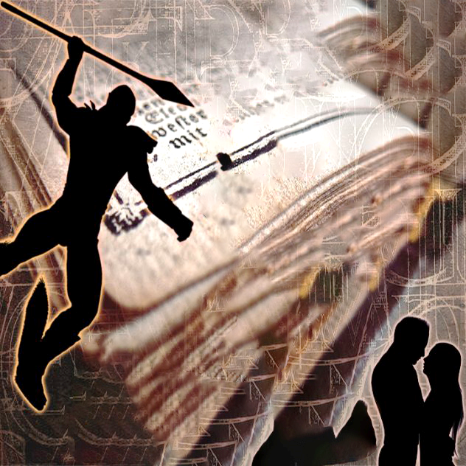
POCĂINȚA
“Noi am păcătuit ca și părinții noștri, am săvârșit nelegiuire, am făcut rău…
Dar El i-a scăpat, din pricina Numelui Lui, ca să-Și arate puterea.” (Psalm 106:6, 8)
Istoria lui Israel este o istorie a păcatului și a pocăinței, ca și istoria fiecăruia dintre noi.
Psalmul 106 trece în revistă această poveste, subliniind că de fiecare dată când Israelul a păcătuit, ei au suferit consecințele, dar au fost atenuați de harul divin (Ps. 106:7-8). Dumnezeu i-a iertat, iar ei s-au întors să-L asculte... pentru un timp (Ps. 106:12-13).
Este evidențiată mijlocirea lui Moise și a lui Fineas, care sunt tipuri de mijlocire a lui Isus pentru noi (Ps. 106:23, 28-31).
Dar răbdarea lui Dumnezeu are o limită. Când oamenii au mers mai departe, El i-a trimis în robie. Cu toate acestea, chiar și în captivitate, Dumnezeu și-a arătat mila (Ps. 106:39-46).
Istoria ne dă încredere că îi putem cere iertare lui Dumnezeu și că putem primi eliberarea de la El. Atunci Îl vom lăuda pentru veșnicie (Ps. 106:47-48).

Slide 7
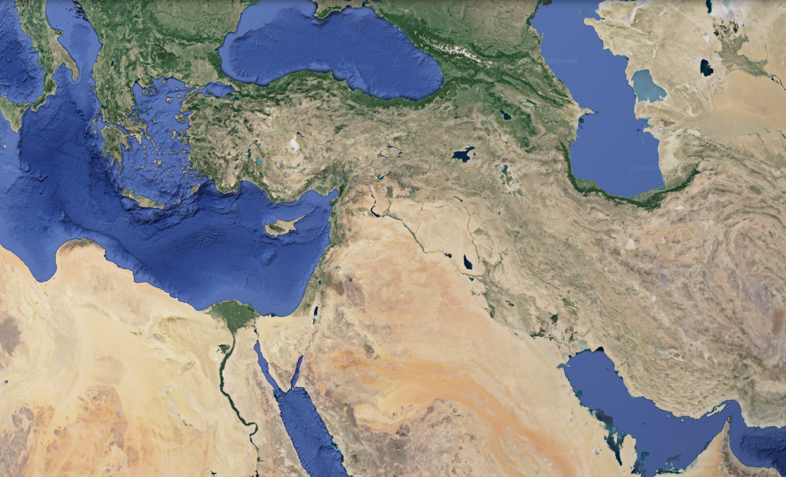
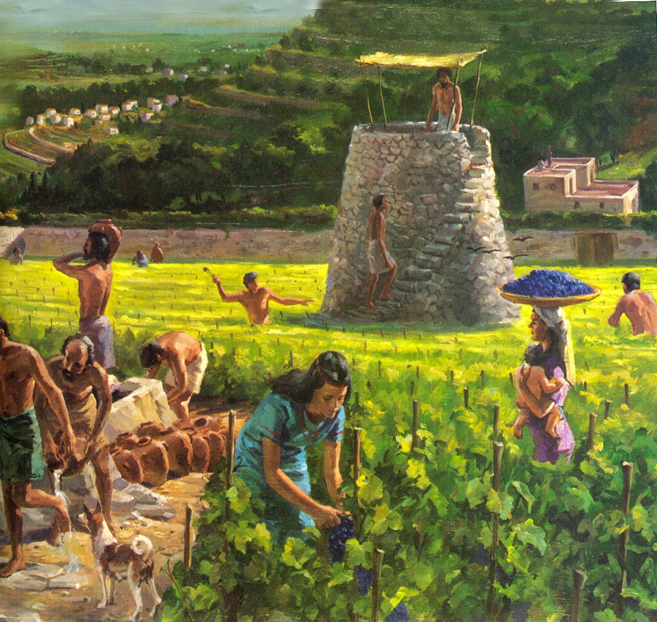
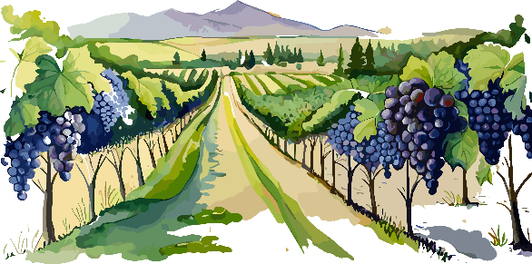
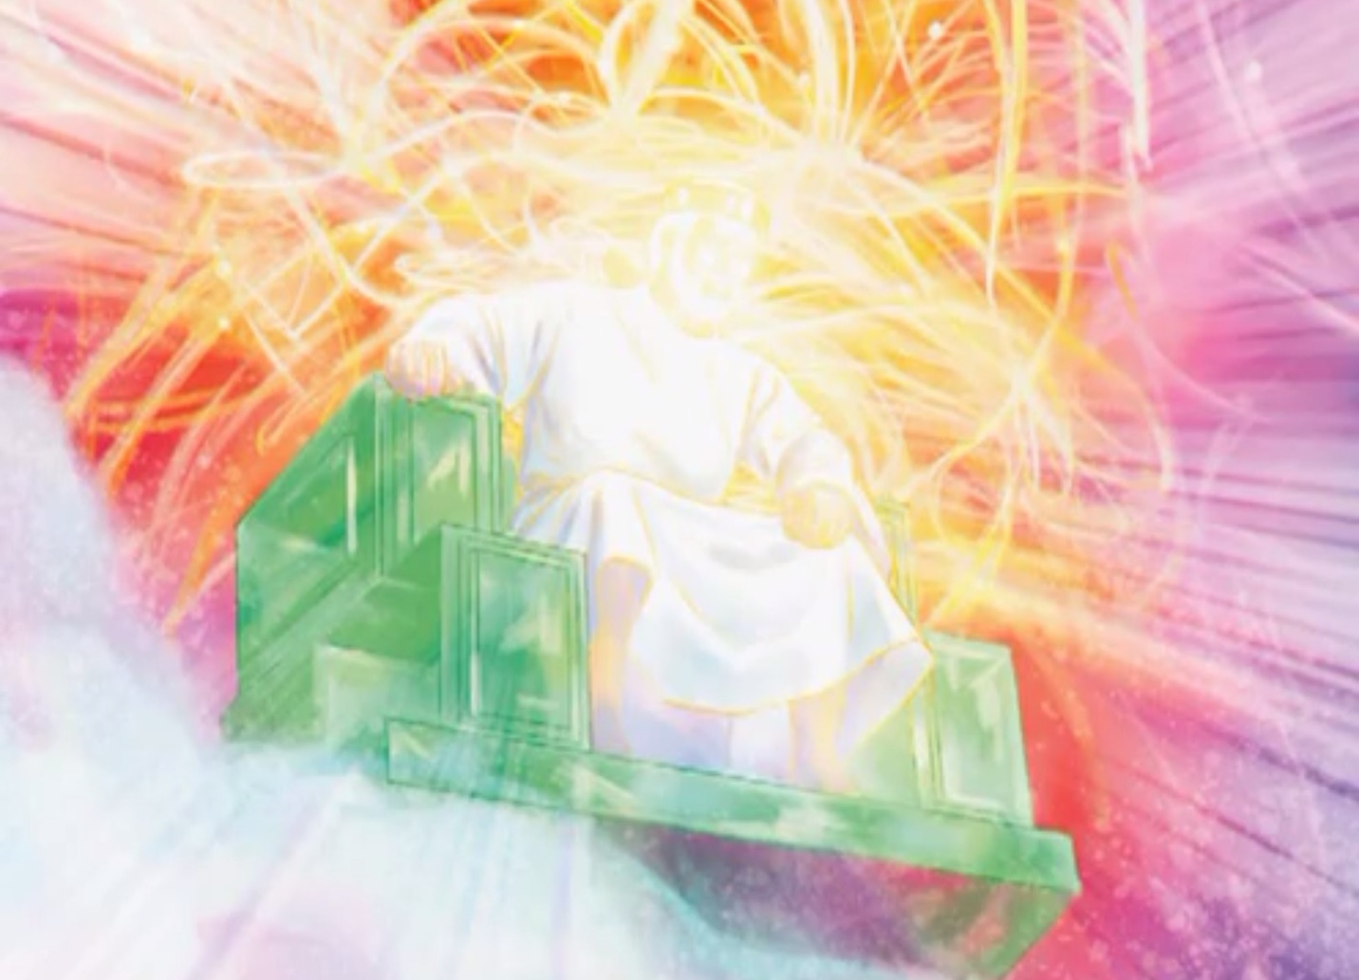
CHIPUL LUI DUMNEZEU STRĂLUCEȘTE
“Ridică-ne, Dumnezeule, fă să strălucească fața Ta, și vom fi scăpați!” (Psalm 80:3)
În cartea Psalmilor găsim un psalm cu totul special: Psalmul 80, pilda-psalm.
Israelul este comparat cu o vie pe care Dumnezeu a mutat-o ​​din Egipt, a plantat-o ​​în Canaan și a făcut-o să crească de la Mediterană până la Eufrat (Ps. 80:8-11).
Dar Dumnezeu a îngăduit ca via să fie neglijată, iar dușmanii săi să intre în ea pentru a o distruge (Ps. 80:12-13).
Din acest motiv, psalmistul îl roagă pe „Păstorul lui Israel” să se ridice și să mântuiască (Ps. 80:1-2). El este sigur că Dumnezeu îl va asculta și îi va face să strălucească chipul pe via lui pustie (Ps. 80:3, 7, 14, 19).
Chipul Său strălucește? Ce înseamnă asta?
Fața lui Dumnezeu strălucește pentru noi când El ne arată mila Sa și ne dă pace (Numeri 6:24-26).

Slide 8
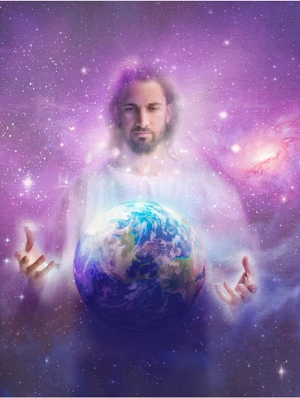
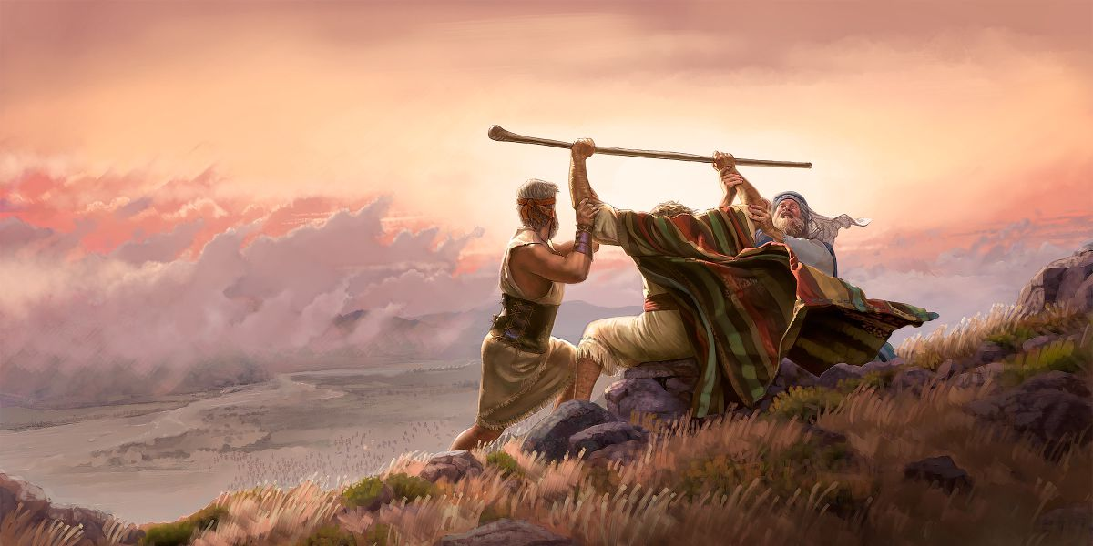
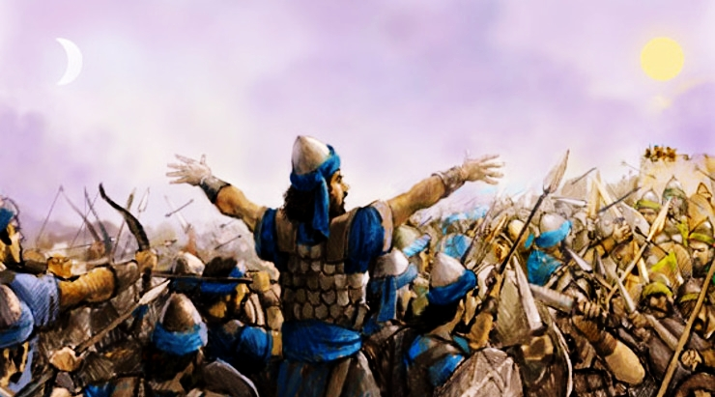
DUMNEZEU ÎN ISTORIE
“Domnul face tot ce vrea în ceruri și pe pământ, în mări și în toate adâncurile. ” (Psalm 135:6)
Îl lăudăm pe Dumnezeu pentru bunătatea și puterea Sa (Psalm 135:1-5)
Cum și-a arătat Dumnezeu bunătatea și purerea?
La creațiune
În perioada exodului
La cucerirea Canaanului
Ps 135:6-7
Ps.135:8-9
Ps 135:10-12
Întrucât puterea lui Dumnezeu la Creație și în istorie este fără egal în lume, poporul lui Dumnezeu trebuie să se încreadă întotdeauna în El și să se închine numai Lui. În calitate de Creator și Răscumpărător, numai lui Dumnezeu trebuie să ne închinăm.
Îl lăudăm pe Dumnezeu pentru că ne va judeca cu milă (Ps. 135:13-14)

Slide 9
“Modul cum se poartă Dumnezeu cu poporul Său ar trebui să fie adesea repetat. Cât de des erau arătate indicatoarele așezate de Domnul în felul Său de purtare cu vechiul Israel! Pentru ca nu cumva să uite istoria trecutului, El i-a poruncit lui Moise să pună evenimentele acestea în cântec, iar părinții să le dea copiilor lor ca învățătură.[…] EPentru poporul Său din generația aceasta Domnul a lucrat ca un Dumnezeu făcător de minuni. Istoria trecută a cauzei lui Dumnezeu ar trebui să fie adesea adusă aminte poporului — tineri și bătrâni. Noi avem nevoie să repetăm deseori bunătatea lui Dumnezeu și să-L lăudăm pentru faptele Lui minunate.”
E. G. W. (Mărturii pentru comunitate, vol. 6, pag. 364)

